Slide 1
MERCATO DELL’ARTE Discipline delle Arti, della Musica e dello Spettacolo (L-3) Università di Teramo
Cecilia Paolini
Università di Teramo
VIII LEZIONE – CONTRATTI, PREZZI E COSTI NELL'ATTIVITÀ PITTORICA
Dipartimento di Scienze della Comunicazione

Slide 2
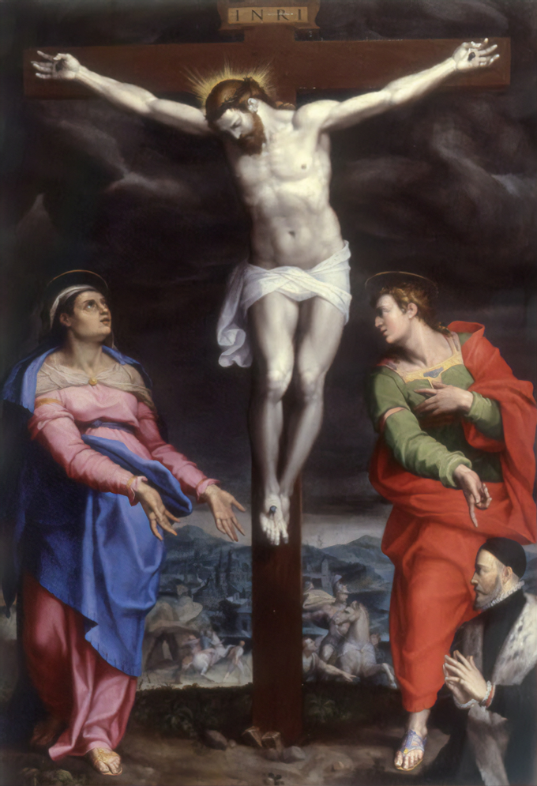
CONTRATTI, PREZZI E COSTI
Il valore delle pale d’altare e degli altri dipinti dipendeva da vari fattori, inclusi il numero di figure rappresentate, la complessità della composizione e i materiali utilizzati. Il supporto (tela, tavola o rame) e le dimensioni dell’opera erano variabili cruciali nella determinazione del prezzo. Il testo evidenzia come ogni pittore avesse il proprio metodo di calcolo, spesso influenzato dalla domanda del mercato e dalle relazioni con i committenti.
I contratti notarili erano la norma per le commissioni pubbliche e private di grande rilevanza, come le pale d'altare. Tuttavia, anche accordi più informali, spesso tra privati, potevano essere regolati tramite semplici ricevute che attestavano l'avvenuta consegna o il pagamento dell'opera. La complessità e la formalità dei contratti tendevano a crescere con l'importanza della commissione e del committente.
Orazio Samacchini, Crocifisso con Vergine, Battista e Ulisse Gozzadini inginocchiato, Bologna, Santa Maria de’ Servi
TIPOLOGIE DI CONTRATTI PER LE PALE D’ALTARE
Dipartimento di Scienze della Comunicazione

Slide 3
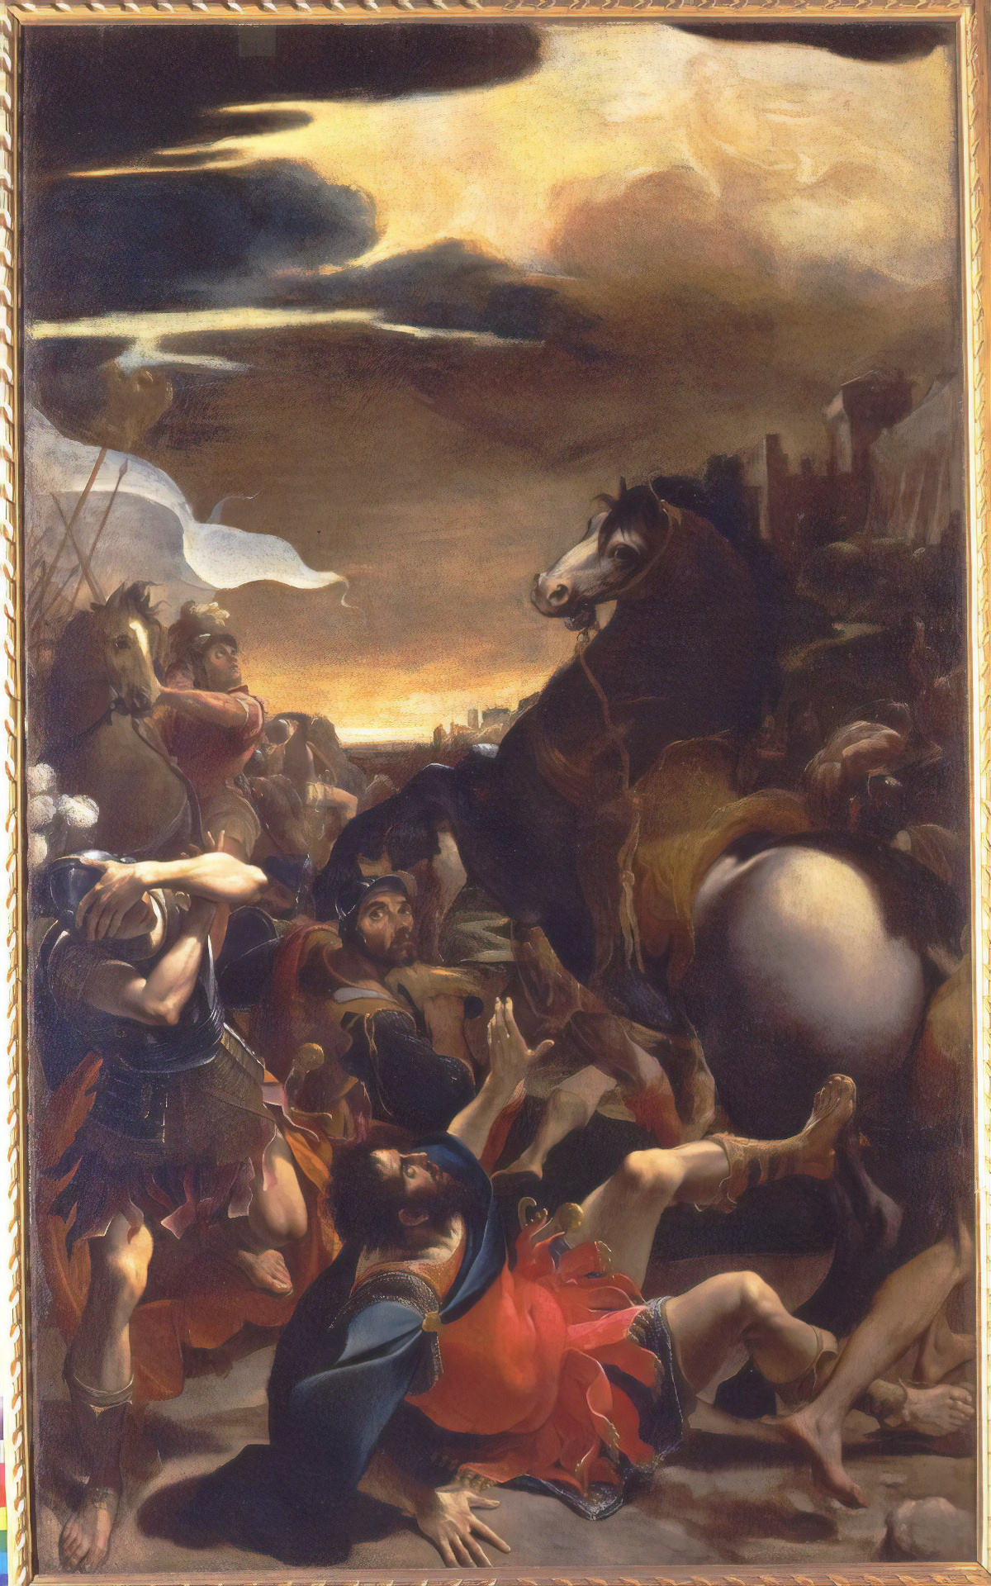
CONTRATTI, PREZZI E COSTI
Marco Palmezzano: Nel 1492, l'accordo per la pala di Dozza prevedeva che l'opera fosse eseguita "bene et diligenter condita, picta, constructa et aurata ac ornata". Questo sottolinea l'attenzione alla qualità e ai dettagli richiesti nelle opere commissionate​.
Bartolomeo Passerotti: Nel 1583, stipulò un contratto con la Gabella grossa di Bologna per una pala d'altare, sanando un accordo verbale preesistente. L'artista aveva già ricevuto un acconto e l'opera doveva essere completata entro otto mesi, pena una multa di cento scudi.
Ludovico Carracci: Nel 1587, un semplice documento regolava la commissione per la "Conversione di San Paolo", con termini chiari sulle dimensioni, il prezzo e le scadenze di pagamento.
Ludovico Carracci, Conversione di San Paolo, Bologna, Pinacoteca Nazionale
ESEMPI DI CONTRATTI
Dipartimento di Scienze della Comunicazione

Slide 4
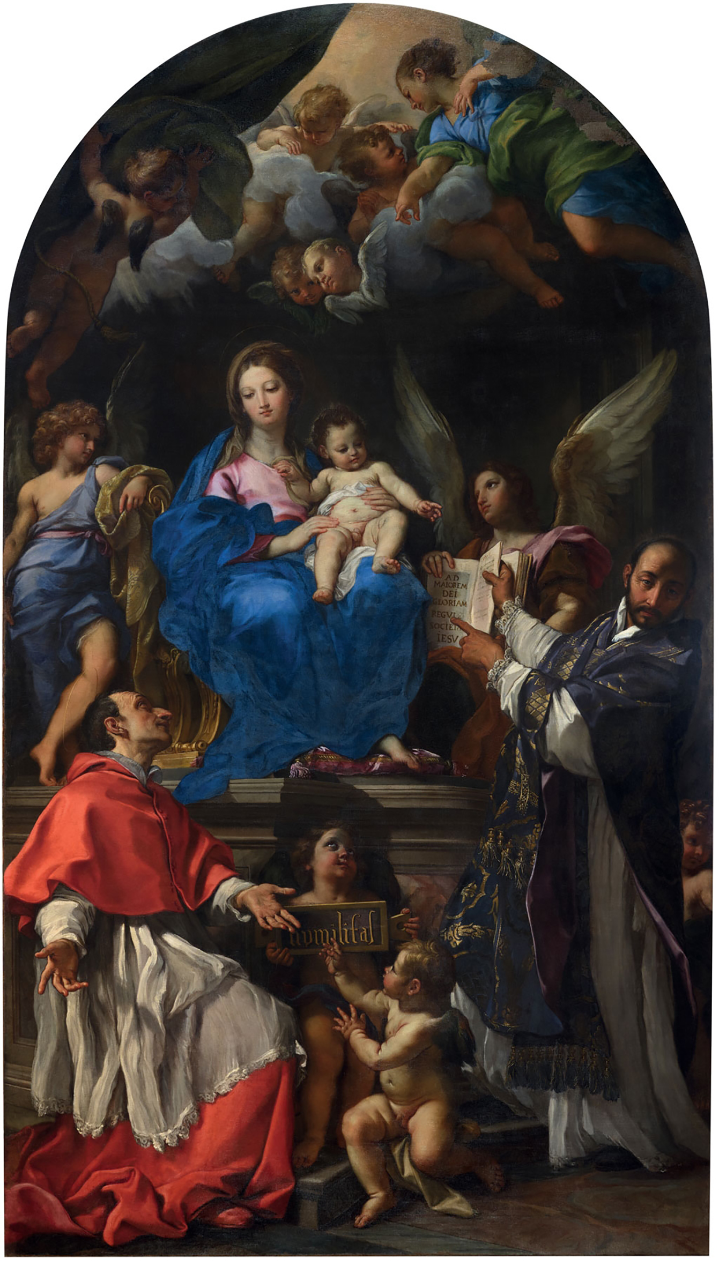
CONTRATTI, PREZZI E COSTI
Carlo Maratti: Ricevette duecento scudi di acconto per una pala d'altare per Santa Maria della Vallicella a Roma, commissionata dopo la morte di Elisabetta Sirani, che avrebbe dovuto eseguire l'opera originariamente. Questo dimostra come i contratti potessero essere trasferiti e modificati in base alle circostanze.
Giovanni Francesco Barbieri (Guercino): Il contratto del 1620 con la chiesa del Voto di Modena specificava che il pittore non doveva contribuire alle spese per i materiali, evidenziando un'evoluzione nelle pratiche contrattuali che prevedeva una maggiore tutela per gli artisti​.
Marcantonio Franceschini: la "Benedizione di Abramo a Giacobbe" di Franceschini, completata dal suo maestro e venduta per duecentoventicinque lire.
Carlo Maratti, Madonna con Ignazio di Loyola e Carlo Borromeo, Vallicella
ESEMPI DI COMMITTENZE
Dipartimento di Scienze della Comunicazione

Slide 5
CONTRATTI, PREZZI E COSTI NELL'ATTIVITÀ PITTORICA
Gli anticipi e le caparre erano comuni, soprattutto per artisti molto richiesti. Ad esempio, Guido Reni spesso restituiva gli anticipi senza completare le opere. Questo sistema permetteva ai committenti di assicurarsi i servizi dei pittori più rinomati, nonostante l'incertezza dell'effettiva consegna dell'opera​.
Il costo dei materiali, come il colore oltremare, il telaio e le tele, variava significativamente in base alla dimensione e alla qualità dell'opera. Per esempio, Alessandro Tiarini ricevette sedici lire per acquistare il colore azzurro necessario per un dipinto nel 1615, mentre nel 1629 ottenne ottanta lire per l'oltremare utilizzato in un altro lavoro​.
La corrispondenza tra il marchese Giuseppe Albicini e il frate Antonio da Parma fornisce ulteriori dettagli sulle negoziazioni con artisti come Francesco Albani e Lucio Massari. Questa corrispondenza rivela informazioni preziose sulla reputazione e le modalità di lavoro dei pittori bolognesi del Seicento.
MODALITÀ DI PAGAMENTO
Dipartimento di Scienze della Comunicazione

Slide 6
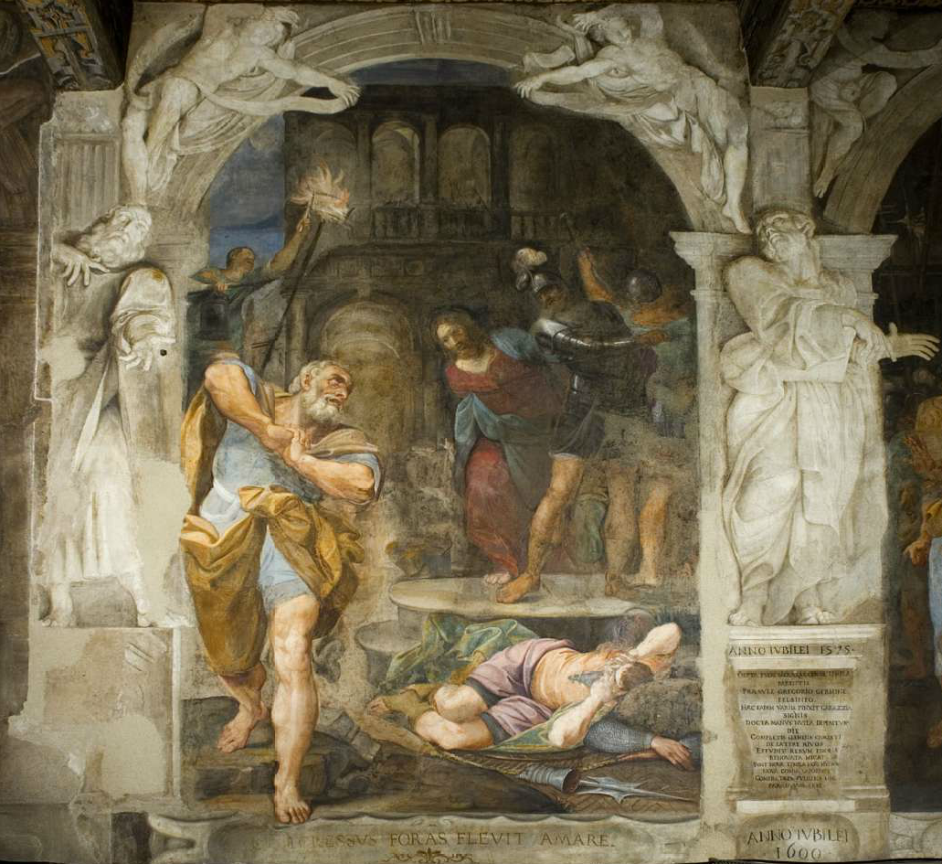
L’ATELIER
Le pitture murali rappresentavano un'altra importante fonte di guadagno per i pittori. Queste opere, spesso commissionate per chiese, palazzi e edifici pubblici, richiedevano competenze tecniche particolari e potevano essere molto remunerative. Bologna e le aree circostanti vedevano una vivace attività in questo campo, con numerosi artisti impegnati in grandi progetti decorativi.
Alcuni esempi illustrano come le committenze venivano gestite e il tipo di compenso che gli artisti ricevevano per le loro opere, riflettendo l'importanza e il prestigio delle opere murali nel contesto artistico del tempo.
Francesco Albani, Pentimento di San Pietro, Bologna, Oratorio di San Colombano
PITTURE MURALI A BOLOGNA E NEL TERRITORIO EXTRAFELSINEO
Dipartimento di Scienze della Comunicazione

